Slide 1

Webgencia
Les solutions techniques

Slide 2

Librairie utilisée
Webgencia
React.js, la librairie javaScript la plus populaire pour construire des interfaces utilisateur. Chaque application web React est composée d’outils réutilisables qui constituent les parties de l’interface utilisateur. Le développement s’en trouve ainsi facilité et beaucoup plus rapide.
Performances améliorées : le rendu des pages se fait plus rapidement. Temps de téléchargement des pages plus rapides et plus réactive.
Forte communauté d’utilisateur: maintenance plus performantes.

Slide 3

Plateforme de développement choisie
Webgencia
Solution tout en un regroupant toutes les outils dont nous avons besoin pour votre projet limitant les pbroblèmes de compatibilité entre-eux.
- Authentification
- Cloud messaging
- Real time Database
- Firebase Hosting
De plus: environnement entièrement sans serveur! Évolutivité, gain de temps dans la réalisation de votre projet et des dépenses réduites.

Slide 4
B
A
S
E
S
D
E
D
O
N
N
E
E
S
Webgencia
Firebase DataBase
- hébergée dans le cloud
- données synchronisées en temps réelles
- Disponible en cas de coupure réseau
- Accessible depuis les appareils de vos clients
Restaurateurs
Branding
Menus
Categories
Plats

Slide 5
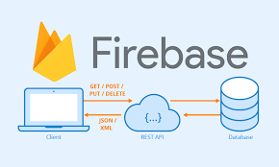
Les Api’s
Webgencia
Firebase Database Rest Api
Utilisation de n'importe quelle URL de base de données en temps réel Firebase comme point de terminaison REST. Il suffit d'ajouter .json à la fin de l'URL et d'envoyer une requête depuis notre client HTTPS.
Par ailleurs, HTTPS étant requis. Firebase répond uniquement au trafic chiffré afin que les données restent en sécurité.

Slide 6


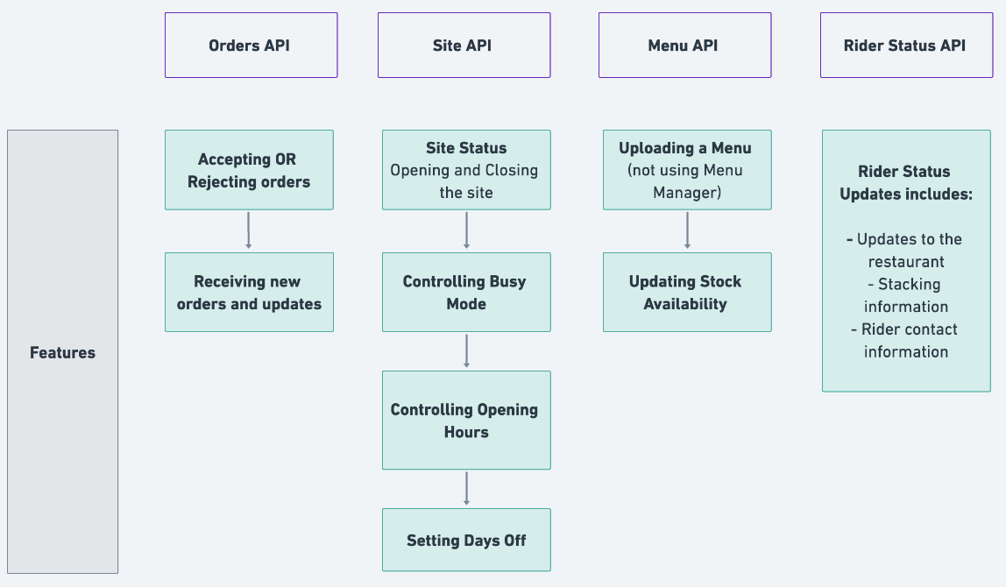
Les Api’s
Webgencia
API Graph pour Instagram: Cette Api permettra de répondre à la demande du client afin de publier ses menus sur instagram.
Source: https://developers.facebook.com/docs/instagram-api?locale=fr_FR
API Menu de Deliveroo :pour mettre à jour vos menus de manière transparente, y compris l'état des stocks, les images, les prix, les identifiants de point de vente.
Source: https://api-docs.deliveroo.com/docs/introduction

Slide 7

La sécurité
Webgencia
1/ Utilisation d’un certificat SSL : sécurise les échanges entre le site et les utilisateurs en chiffrant les données transmises
2/ Sécurisation des mots de passe : Cryptage et hashage des mots de passe de chaque utlisateur
3/ Double authentification de l’utilisateur : après saisi du mot de passe, vérification de l’identité de l’utilisateur par sms

Slide 8
Maintenance et évolutions
Webgencia
- Ajout d’animation sur les photos bannières
- Intégrer directement les tarifs de MenuMaker
- Donner la possibilité de changer de moyens de paiements
- Possibilité de céer un blog interne à MenuMaker
Par ailleurs, avec les solutions proposées le site sera d’une grande souplesse et s’aura s’adapter à toutes évolutions possibles.

Slide 9

Webgencia
Notre façon de travailler avec vous: en Agilité!
Concrètement:
- les individus et leurs interactions plutôt ques les processus.
- Des logiciels opérationnels plutôt qu’une documentation exhaustive
- La collaboration avec le client plutôt la négociation contractuelle. Vous serez présent avec l’ensemble de notre équipe lors de réunions d’avancement. Vous êtes au coeur de votre projet.
- l’adaptation au changement plutôt que le suivi d’un plan
La méthode agile est une méthode de gestion de projet créer dans les années 2000.
L'idée, lorsque l'on utilise cette approche, est d'apporter souplesse et performance à la gestion de projet. Centrée sur l'humain et la communication, elle VOUS permet de participer au développement et à l’avancement de votre projet.

Slide 10
Webgencia
Notre façon de travailler avec vous: en Agilité!
Concrètement:
- Un rdv chaque semaine avec l’ensemble des menbres travaillant sur le projet
Objectif: valider l’avancée du projet étape par étape et s ‘assurer que le développement est conforme à vos attentes
La méthode agile est une méthode de gestion de projet créer dans les années 2000.
L'idée, lorsque l'on utilise cette approche, est d'apporter souplesse et performance à la gestion de projet. Centrée sur l'humain et la communication, elle VOUS permet de participer au développement et à l’avancement de votre projet.

Slide 11
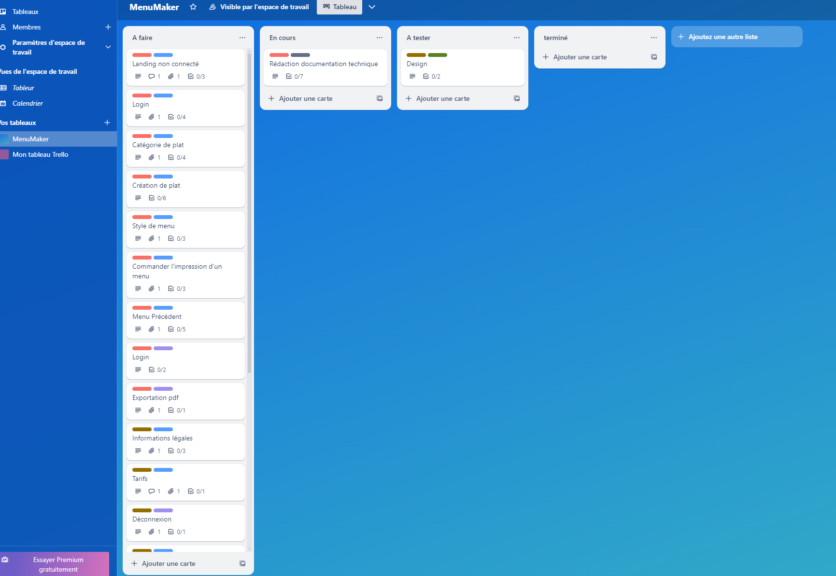
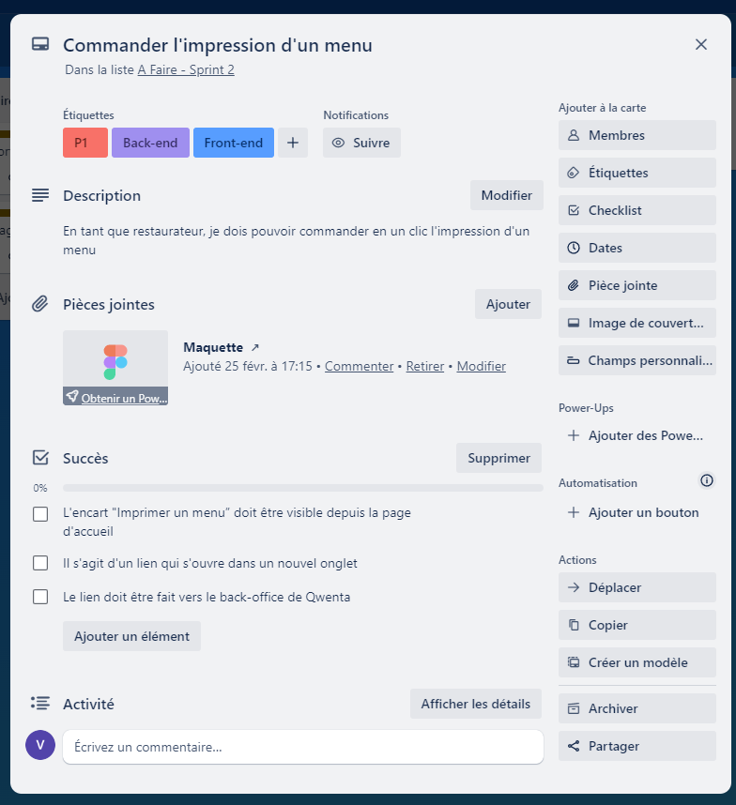

Gestion du projet
Webgencia
Pour y accéder:
https://trello.com/b/RDwmRAIw/menumaker

Slide 12



Gestion du projet
Webgencia
P1
Code couleur:
Front End
Back End
P2
Designer
Chef de Projet
Pour y accéder:
https://trello.com/b/RDwmRAIw/menumaker

Slide 13
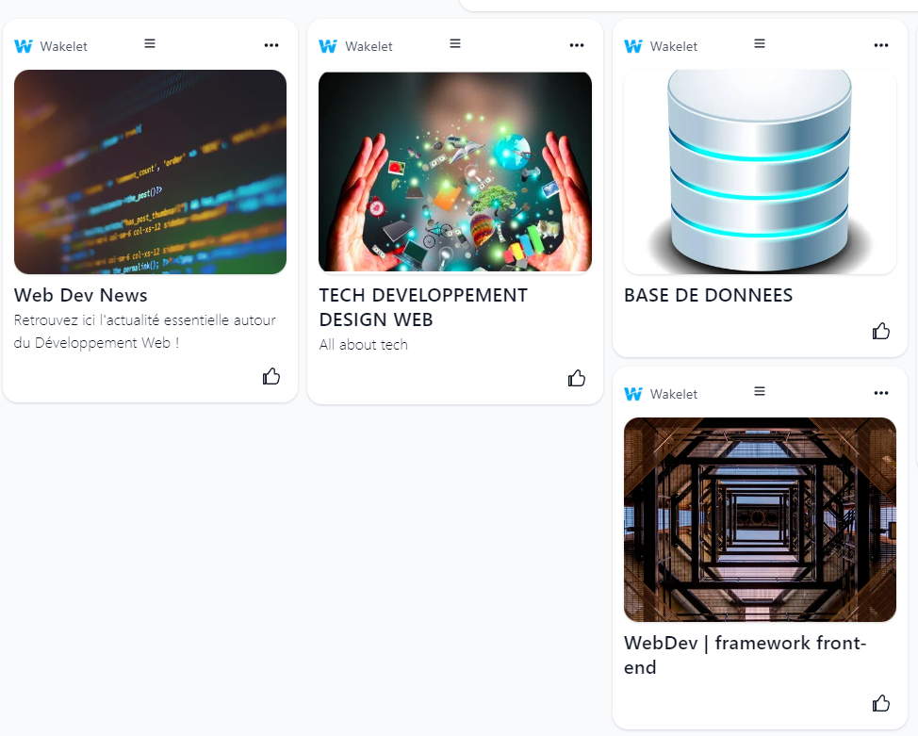

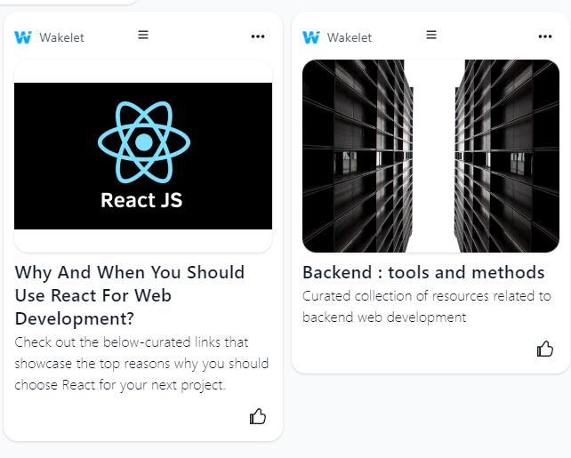
Soyons « Aware »
Webgencia
Pendant toute la durée du développement de votre projet, nous maintiendrons une veille techonologique constante via notre outil de veille Wakelet.
Lien vers l’outil:
https://wakelet.com/wake/P91K9Hg3kJQdG_f3ZrbeW

Slide 14

En conclusion:
Webgencia
Que le sprint commence!

